Slide 1
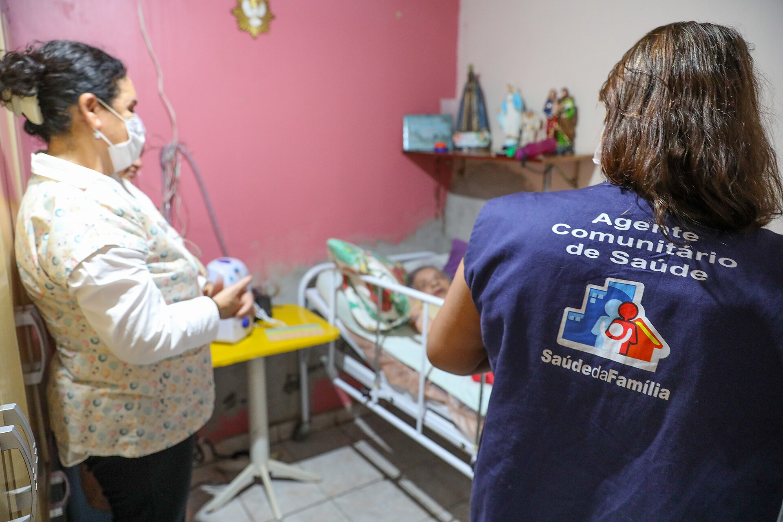
Mestrado em Enfermagem e Saúde Digital
Módulo 2 — Sistemas, dados e decisão clínica

Slide 2
Dado é um registro observável:
Dado é um registro observável: pressão arterial,
horário de administração, escala de dor.
Informação emerge quando esse dado recebe contexto
clínico, temporal e relacional. Conhecimento resulta
da interpretação profissional orientada por
evidências.
No cuidado digital, a qualidade da decisão depende de
preservar essa cadeia: dado confiável →
informação significativa → ação clínica
justificável.
pressão arterial, horário de administração, escala de…
Informação emerge quando esse dado recebe contexto…
Conhecimento resulta da interpretação profissional orientada por…

Slide 3
A informática em saúde evoluiu de funções administrativas e…
A informática em saúde evoluiu de funções
administrativas e financeiras para registros clínicos
eletrônicos, integração interinstitucional e
suporte à decisão. Na Enfermagem, o percurso
acompanha a estruturação do Processo de Enfermagem e
a necessidade de tornar visível o trabalho
assistencial.
O desafio atual não é apenas digitalizar
formulários: é transformar dados em coordenação,
segurança e aprendizagem organizacional.
Na Enfermagem, o percurso acompanha a estruturação do Processo…
O desafio atual não é apenas digitalizar formulários:
é transformar dados em coordenação, segurança e aprendizagem organizacional

Slide 4

A Informática em Enfermagem integra ciência da
Enfermagem, ciência da informação, computação e
fatores humanos. Seu objeto inclui dados de cuidado,
tecnologias clínicas, fluxos digitais, terminologias,
segurança e efeitos dos sistemas sobre profissionais
e pacientes.
O enfermeiro informata atua como mediador entre
necessidades assistenciais, arquitetura tecnológica,
governança de dados e avaliação de resultados.

Slide 5
Sistemas de informação em saúde podem ser…
Sistemas de informação em saúde podem ser
compreendidos por sua finalidade predominante.
Assistenciais: registram avaliação, diagnóstico,
prescrição, evolução e resultados.
Gerenciais: organizam recursos, custos, leitos,
pessoas e indicadores.
Epidemiológicos e regulatórios: apoiam vigilância,
planejamento e políticas públicas.
Na prática, essas fronteiras se sobrepõem; a
integração determina se a informação acompanha ou
interrompe o percurso do usuário.
Assistenciais:
registram avaliação, diagnóstico, prescrição, evolução e resultados
Gerenciais:

Slide 6

O sistema de informação hospitalar articula múltiplos setores, temporalidades e
riscos: admissão, pronto atendimento, unidades de internação, centro cirúrgico,
diagnóstico, farmácia, faturamento e alta.
Para a Enfermagem, o valor está na visão longitudinal do paciente e na redução de
lacunas entre turnos. Um sistema fragmentado aumenta retrabalho, atrasos, registros
paralelos e vulnerabilidades assistenciais.

Slide 7
Nos sistemas ambulatoriais e de Atenção Primária, a informação…
Nos sistemas ambulatoriais e de Atenção Primária, a
informação deve apoiar vínculo,
territorialização, acompanhamento de condições
crônicas, vacinação, visitas domiciliares e
coordenação da rede.
O prontuário não pode operar apenas como memória de
consulta. Ele precisa sustentar linhas de cuidado,
identificar necessidades populacionais e permitir que
a equipe reconheça mudanças relevantes na
trajetória de cada pessoa.
O prontuário não pode operar apenas como memória de…
Ele precisa sustentar linhas de cuidado, identificar necessidades populacionais…

Slide 8
A informação clínica percorre um ciclo contínuo:
A informação clínica percorre um ciclo contínuo:
Coleta no ponto de cuidado → validação e
codificação → armazenamento seguro →
processamento e análise → compartilhamento
autorizado → uso na decisão → retenção,
auditoria ou descarte conforme norma.
Falhas em qualquer etapa propagam efeitos. Um registro
incompleto na coleta pode gerar alerta inadequado,
indicador distorcido e decisão gerencial equivocada.
Coleta no ponto de cuidado → validação e codificação…
Falhas em qualquer etapa propagam efeitos
Um registro incompleto na coleta pode gerar alerta inadequado,…

Slide 9

Qualidade da informação envolve completude, acurácia, consistência, atualidade,
pertinência e rastreabilidade. Esses atributos são clínicos e éticos: uma
informação disponível, porém desatualizada ou ambígua, pode ser mais perigosa que
sua ausência.
A avaliação deve considerar o contexto de uso. Um dado adequado para gestão de
estoque pode ser insuficiente para uma decisão imediata à beira do leito.

Slide 10
Integridade significa que o dado permanece completo,…
Integridade significa que o dado permanece completo,
correto e protegido contra alteração indevida ao
longo de seu percurso. Confiabilidade refere-se à
possibilidade de acreditar no registro e reconhecer
sua origem.
Identificação inequívoca do paciente, data e hora
automáticas, autoria, trilhas de auditoria e
validações de campo constituem barreiras digitais
que reforçam a segurança do cuidado.
Confiabilidade refere-se à possibilidade de acreditar no…
Identificação inequívoca do paciente, data e hora…

Slide 11
Linguagem livre preserva nuances narrativas, mas dificulta recuperação, comparação…
Linguagem livre preserva nuances narrativas, mas
dificulta recuperação, comparação e análise em
escala.
Dados estruturados favorecem interoperabilidade,
indicadores e alertas, porém podem induzir
simplificação excessiva.
O desenho maduro combina ambos: campos estruturados
para informações críticas e narrativa clínica para
contexto, julgamento profissional e singularidade da
pessoa cuidada. Padronização deve ampliar a
inteligibilidade, não reduzir a complexidade do
cuidado.
Dados estruturados favorecem interoperabilidade, indicadores e alertas, porém podem…
O desenho maduro combina ambos:
campos estruturados para informações críticas e narrativa clínica para…

Slide 12

Terminologias e classificações organizam o conhecimento profissional em conceitos
compartilhados. Diagnósticos, intervenções e resultados de Enfermagem podem ser
representados por sistemas como NANDA-I, NIC, NOC e CIPE®.
Sua incorporação ao prontuário exige mais que disponibilizar listas. É necessário
mapear conceitos, adaptar fluxos, capacitar equipes e avaliar se a terminologia
representa adequadamente a prática local sem produzir registros mecânicos.

Slide 13
Interoperabilidade é a capacidade de sistemas distintos…
Interoperabilidade é a capacidade de sistemas
distintos trocarem informações e utilizá-las com
significado preservado. Ela envolve dimensões
técnicas, semânticas, organizacionais e legais.
Não basta que dois sistemas “conversem”. O
diagnóstico, a alergia, o plano de cuidados ou a
prescrição precisam chegar ao destinatário
compreensíveis, atualizados, vinculados à pessoa
correta e úteis para a ação clínica seguinte.
Ela envolve dimensões técnicas, semânticas, organizacionais e…
Não basta que dois sistemas “conversem”
O diagnóstico, a alergia, o plano de…

Slide 14

A integração assistencial pode ser analisada em quatro camadas:
Conectividade: sistemas conseguem enviar e receber mensagens.
Estrutura: campos e formatos são reconhecidos.
Semântica: conceitos mantêm o mesmo significado clínico.
Governança: responsabilidades, consentimento, segurança e qualidade são
compartilhados.
A falha em uma camada compromete as demais. Tecnologias interoperáveis requerem também
acordos institucionais e processos confiáveis.

Slide 15
Uma prescrição eletrônica bem projetada reduz ilegibilidade, facilita conciliação…
Uma prescrição eletrônica bem projetada reduz
ilegibilidade, facilita conciliação medicamentosa,
registra alterações e pode sinalizar alergias,
duplicidades ou doses incompatíveis.
Entretanto, alertas excessivos geram fadiga de alerta;
listas mal configuradas favorecem seleção
equivocada; copiar e colar pode perpetuar condutas
desatualizadas.
A segurança resulta da combinação entre sistema,
protocolo, revisão humana e cultura de comunicação
interdisciplinar.
Entretanto, alertas excessivos geram fadiga de alerta;
listas mal configuradas favorecem seleção equivocada;
copiar e colar pode perpetuar condutas desatualizadas

Slide 16
A gestão eletrônica de leitos integra previsão de altas,…
A gestão eletrônica de leitos integra previsão de
altas, limpeza, isolamento, perfil assistencial,
disponibilidade de equipe e regulação. Não se
limita a indicar um quarto vazio.
Para a Enfermagem, a informação deve revelar carga
de cuidado, dependência, riscos e competências
necessárias. O objetivo não é apenas acelerar
ocupação, mas alocar pessoas com segurança e manter
fluidez em toda a jornada hospitalar.
Não se limita a indicar um quarto vazio
Para a Enfermagem, a informação deve revelar carga de…
O objetivo não é apenas acelerar ocupação, mas alocar…

Slide 17

A informatização do Processo de Enfermagem deve preservar seu raciocínio clínico:
Avaliação → diagnóstico → planejamento → implementação → avaliação de
resultados.
Sistemas maduros conectam essas etapas, recuperam dados prévios, tornam visível a
evolução e evitam documentação redundante. Sistemas imaturos fragmentam o processo
em telas desconectadas, induzindo preenchimento burocrático e reduzindo a capacidade
reflexiva do enfermeiro.

Slide 18
Indicadores informatizados só são defensáveis quando sua…
Indicadores informatizados só são defensáveis
quando sua definição é explícita: população,
denominador, numerador, período, fonte, critérios de
exclusão e responsável pela validação.
Um dashboard assistencial deve responder a perguntas
de gestão e cuidado, não apenas exibir muitas
métricas. Tendências, estratificação por unidade e
possibilidade de investigar o dado bruto fortalecem a
aprendizagem e reduzem decisões baseadas em
interpretações superficiais.
população, denominador, numerador, período, fonte, critérios de…
Um dashboard assistencial deve responder a perguntas…
Tendências, estratificação por unidade e possibilidade de…

Slide 19
Dashboards tornam padrões visíveis:
Dashboards tornam padrões visíveis: pendências de
avaliação, risco de queda, lesão por pressão,
dispositivos invasivos, ocupação ou atrasos em
processos críticos. Sua potência está em
transformar dados dispersos em prioridades
compartilhadas.
Contudo, visualização não é explicação causal.
Toda anomalia exige investigação no contexto de
trabalho, escuta da equipe e articulação com
condições materiais, organizacionais e clínicas da
unidade.
pendências de avaliação, risco de queda, lesão por pressão,…
Sua potência está em transformar dados dispersos em prioridades…
Contudo, visualização não é explicação causal

Slide 20

Sistemas de alerta clínico identificam condições que demandam ação: deterioração
fisiológica, alergias, interações medicamentosas, exames críticos ou lacunas no
plano de cuidado.
Um alerta eficaz é específico, oportuno, compreensível e acionável. Deve indicar por
que foi disparado, qual ação é esperada e como registrar a resposta. Governança
contínua é indispensável para monitorar falsos positivos, omissões e efeitos sobre o
trabalho.

Slide 21
Sistemas de apoio à decisão articulam dados…
Sistemas de apoio à decisão articulam dados do
paciente, regras clínicas, conhecimento científico e
protocolos institucionais. Eles podem sugerir
condutas, estratificar risco ou lembrar medidas
preventivas.
A tecnologia não substitui a responsabilidade
profissional. Recomendação algorítmica precisa ser
interpretada à luz da condição clínica,
preferências da pessoa, contexto de cuidado,
limitações do modelo e evidências disponíveis.
Eles podem sugerir condutas, estratificar risco ou…
A tecnologia não substitui a responsabilidade profissional
Recomendação algorítmica precisa ser interpretada à luz…

Slide 22

A gestão eletrônica de documentos organiza
criação, assinatura, versionamento, acesso,
retenção e auditoria de registros de saúde. Quando
integrada aos fluxos digitais, reduz circulação de
papéis e perda de informação.
Entretanto, a assinatura eletrônica não é mera
formalidade. Ela expressa autoria, responsabilidade e
validação profissional. Perfis de acesso,
temporalidade do registro e possibilidade de
retificação devem obedecer a normas éticas, legais
e institucionais.

Slide 23
Um sistema usável se adapta ao fluxo de trabalho,…
Um sistema usável se adapta ao fluxo de trabalho,
apresenta informação relevante no momento
necessário e reduz carga cognitiva.
Um sistema difícil exige cliques excessivos,
interrompe tarefas, duplica registros e obriga o
profissional a criar atalhos informais.
A experiência do usuário é um requisito de
qualidade assistencial. Avaliações devem observar
usuários reais em cenários reais, incluindo turnos,
ambientes ruidosos, conectividade limitada e
situações de urgência.
Um sistema difícil exige cliques excessivos, interrompe tarefas, duplica…
A experiência do usuário é um requisito de qualidade…
Avaliações devem observar usuários reais em cenários reais, incluindo…

Slide 24
Antes da implantação, avaliam-se necessidades, processos atuais, maturidade digital,…
Antes da implantação, avaliam-se necessidades,
processos atuais, maturidade digital, riscos e
requisitos clínicos.
Durante a implantação, monitoram-se treinamento,
adesão, incidentes, usabilidade e adaptações do
fluxo.
Após a implantação, investigam-se efeitos sobre
qualidade do registro, tempo de trabalho, segurança,
continuidade do cuidado, equidade e resultados
percebidos por profissionais e usuários.
Implementar não encerra o projeto: inaugura um ciclo
permanente de melhoria e governança.
Durante a implantação, monitoram-se treinamento, adesão, incidentes, usabilidade e…
Após a implantação, investigam-se efeitos sobre qualidade do registro,…
Implementar não encerra o projeto:

Slide 25
A participação da Enfermagem em projetos de
informatização é condição para que a tecnologia
represente o cuidado real. Enfermeiros devem integrar
governança, levantamento de requisitos, desenho de
fluxos, testes, capacitação, gestão de mudanças e
avaliação pós-implantação.
Liderar a transformação digital significa defender
sistemas seguros, interoperáveis e humanizados —
capazes de ampliar a autonomia profissional e a
continuidade do cuidado, sem invisibilizar sua
dimensão relacional.

